Slide 1
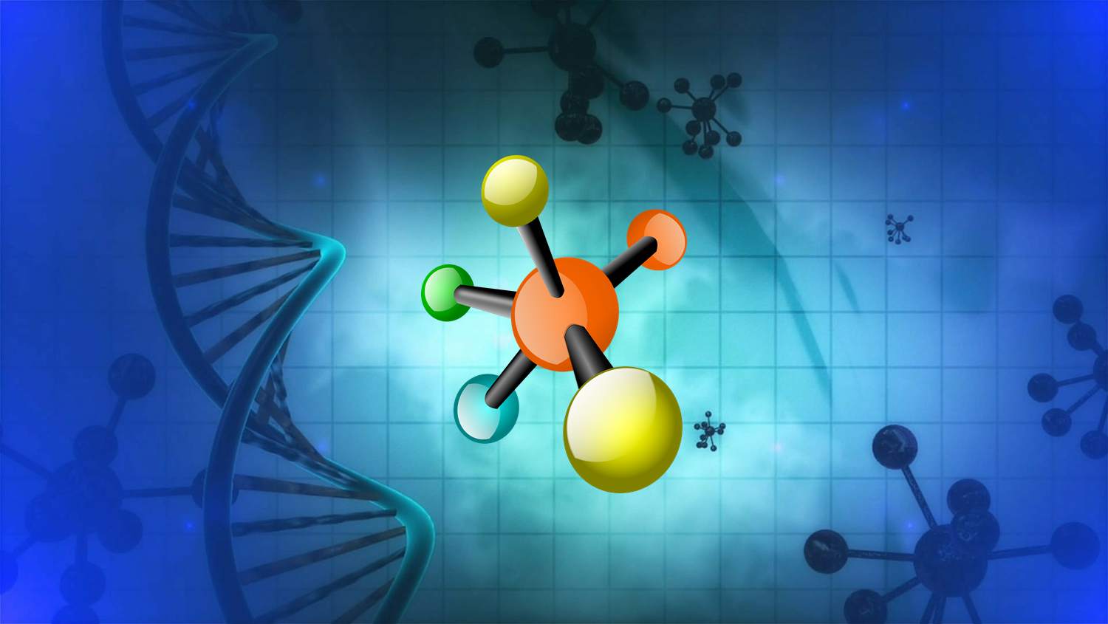
Основні положення молекулярно-кінетичної теорії

Slide 2
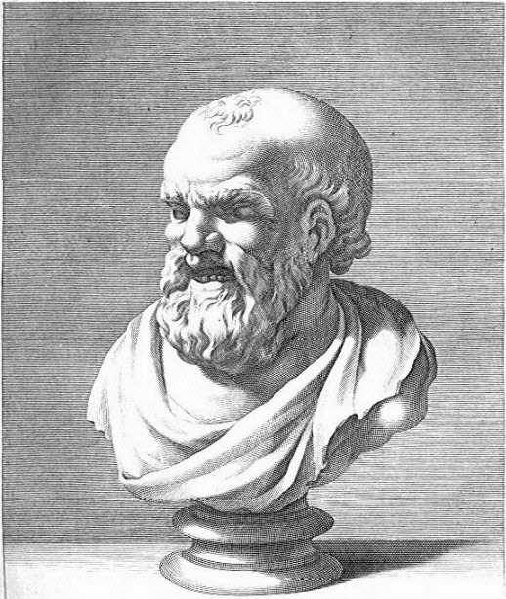
Проблемні запитання
Вважав, що речовини складаються з дрібних неподільних частинок – атомів
Як визначити розмір і масу атома або молекули?
Як визначити кількість атомів або молекул, які містяться в даному тілі?
Демокрит Абдерський
(приблизно 460-370 роки до н. е.)

Slide 3
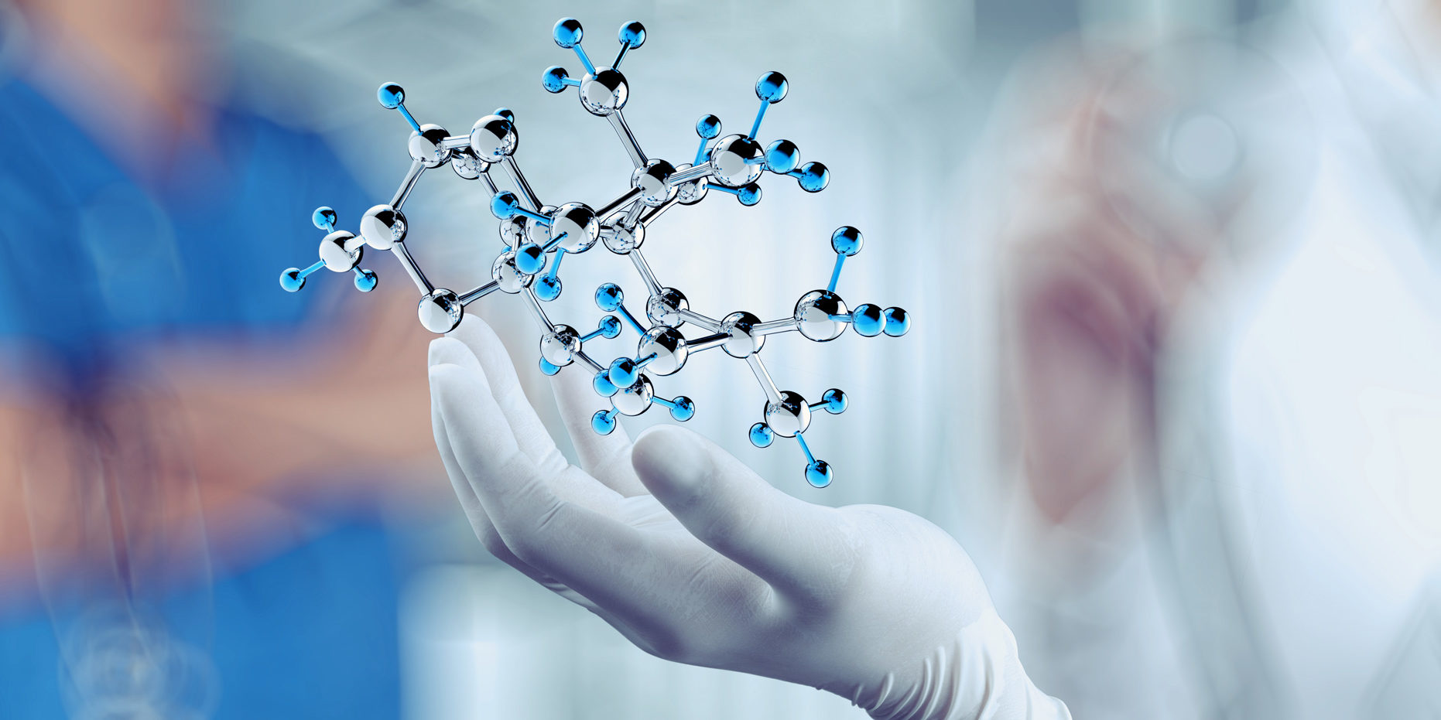
Основні положення МКТ
Молекулярна фізика – це розділ фізики, який вивчає будову, фізичні властивості та агрегатні стани речовини на основі їх мікроскопічної (молекулярної) будови

Slide 4
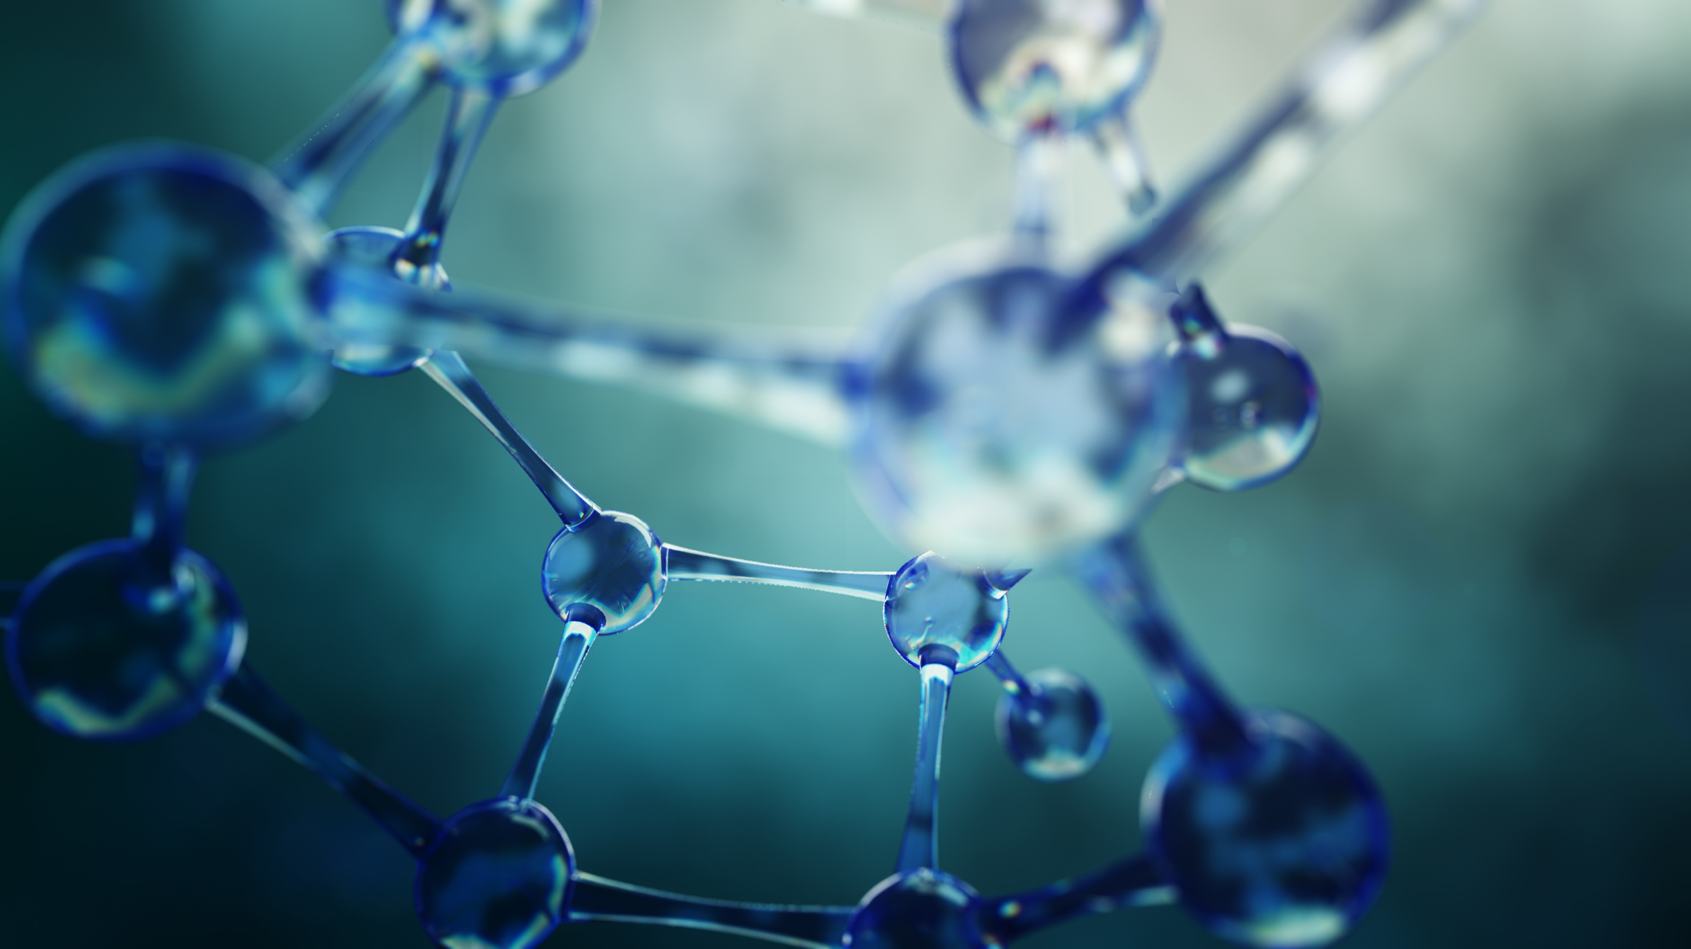
Основні положення МКТ
Молекулярно-кінетична теорія (МКТ) – теорія, яка пояснює будову та властивості речовини на основі закономірностей руху і взаємодії частинок, з яких складаються тіла

Slide 5
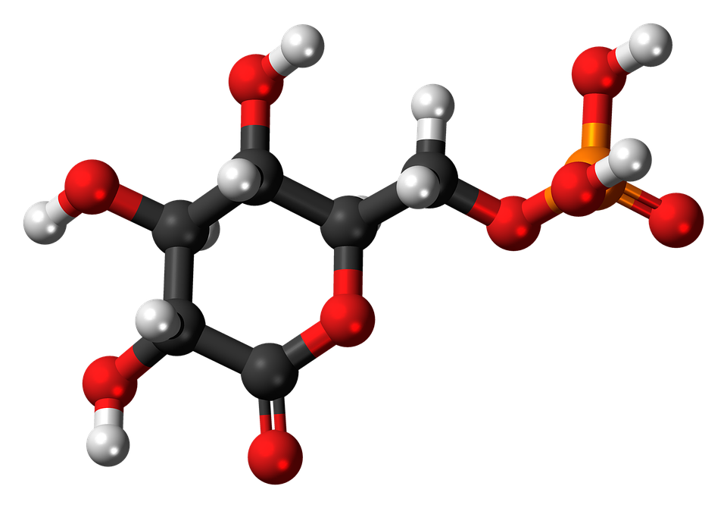
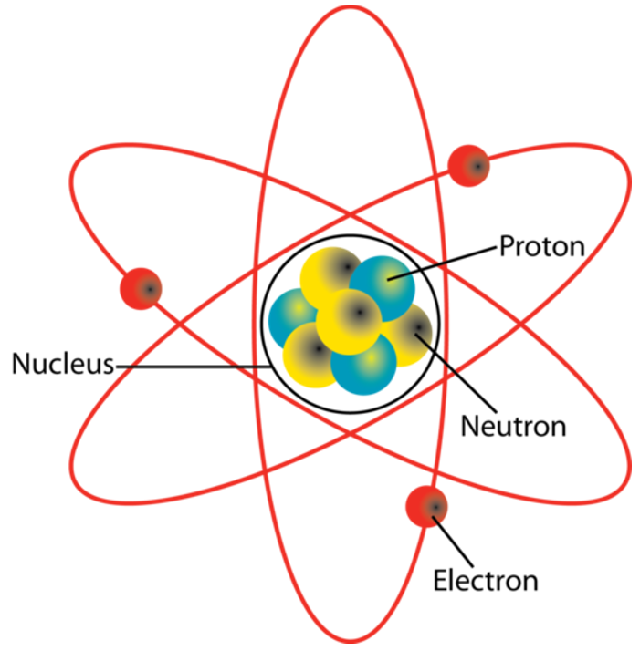
Основні положення МКТ
Основні положення МКТ
Речовина
Молекула
Атом
1. Усі речовини складаються з частинок – атомів, молекул, йонів (мають дискретну будову)
Між частинками є проміжки

Slide 6
Основні положення МКТ
Основні положення МКТ
2. Частинки речовини перебувають у невпинному безладному (хаотичному) русі
Такий рух називають тепловим

Slide 7
Основні положення МКТ
Основні положення МКТ
3. Частинки взаємодіють одна з одною (притягуються і відштовхуються)

Slide 8
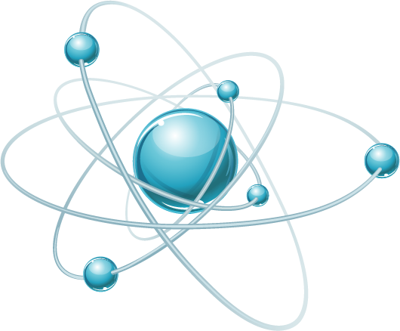
Атоми
Речовина
Атом – найменша частинка, яка є носієм властивостей хімічного елемент

Slide 9
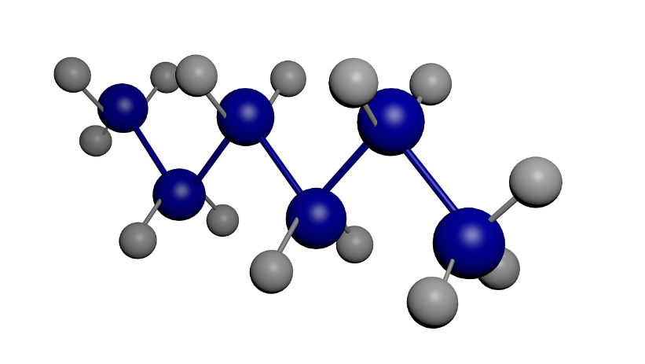
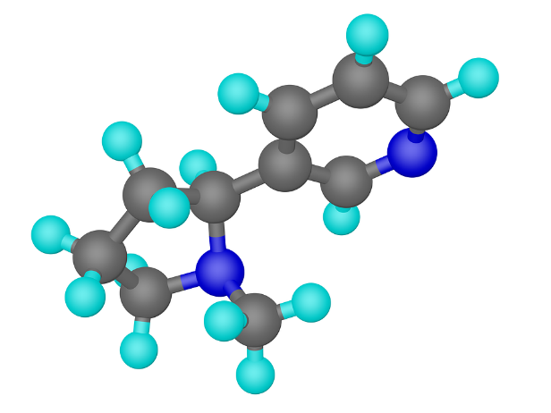
Молекули
Речовина
Атоми
Молекула – найменша частинка речовини, яка має хімічні властивості цієї речовини та складається з атомів

Slide 10
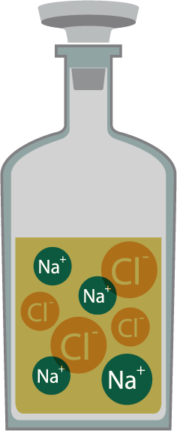
Йони
Йони – атоми, що мають надлишок або дефіцит електронів
Електрони
Позитивний йон
Наскільки малими є атоми та молекули?
Негативний йон

Slide 11
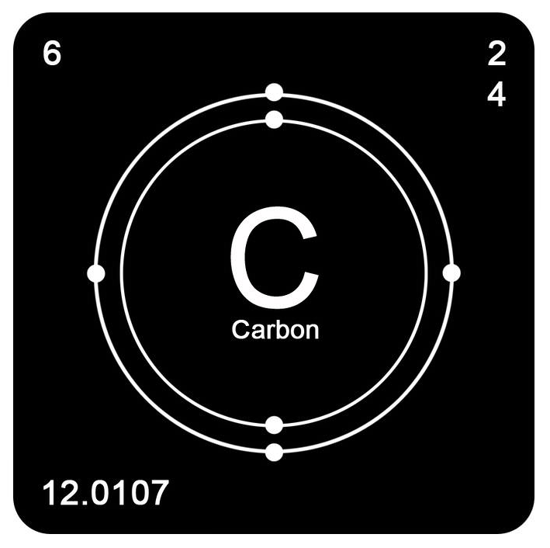
Маса атомів
Атомна одиниця маси дорівнює 1/12 маси атома Карбону ${}_{6}^{12}C:$
$$1 а.о.м.=\frac{1}{12}m_{0}\left({}_{6}^{12}C\right)$$
$$=1,660540∙{10}^{−27}кг$$

Slide 12
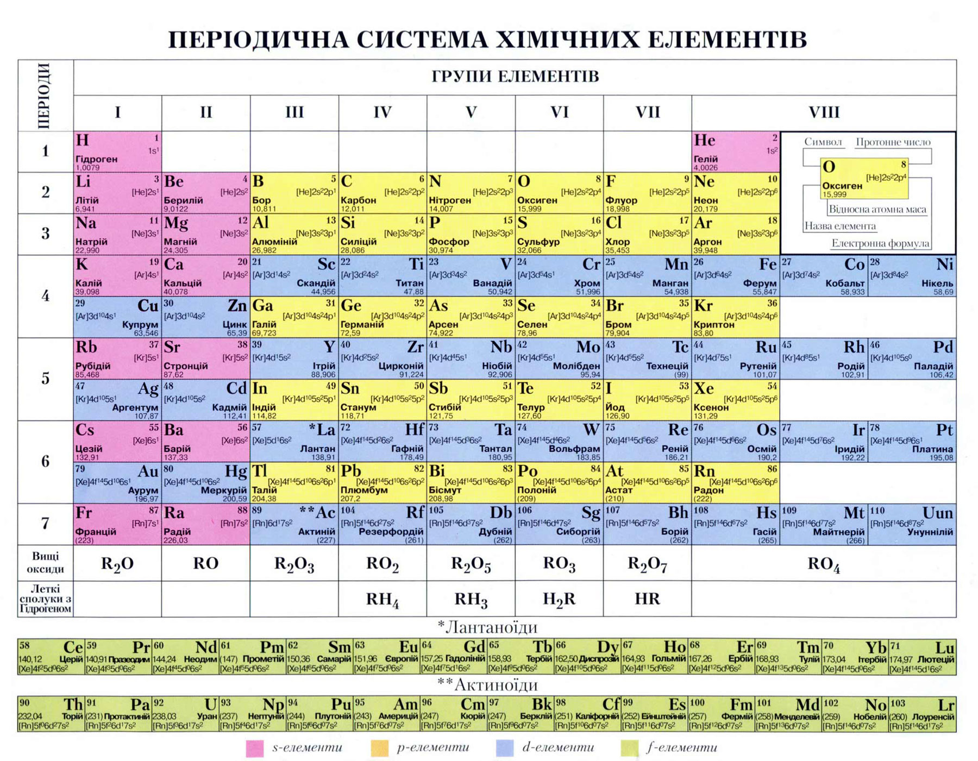
Маса атомів

Slide 13
Відносна молекулярна (відносна атомна) маса
Відносна молекулярна (відносна атомна) маса – це маса молекули (атома), подана в атомних одиницях маси
$$M_{r}=\frac{m_{0}}{\frac{1}{12}m_{0}\left({}_{6}^{12}C\right)}$$
$$A_{r}=\frac{m_{0}}{\frac{1}{12}m_{0}\left({}_{6}^{12}C\right)}$$
$$A_{r}\left({}_{1}^{1}H\right)=1 а.о.м.$$
$$m_{0}=18 а.о.м=18∙1,660540∙{10}^{−27}кг=3∙{10}^{−26}кг$$
$$M_{r}\left(H_{2}O\right)=2∙1+16=18 \left(а.о.м.\right)$$
$$A_{r}\left({}_{8}^{16}O\right)=16 а.о.м.$$

Slide 14
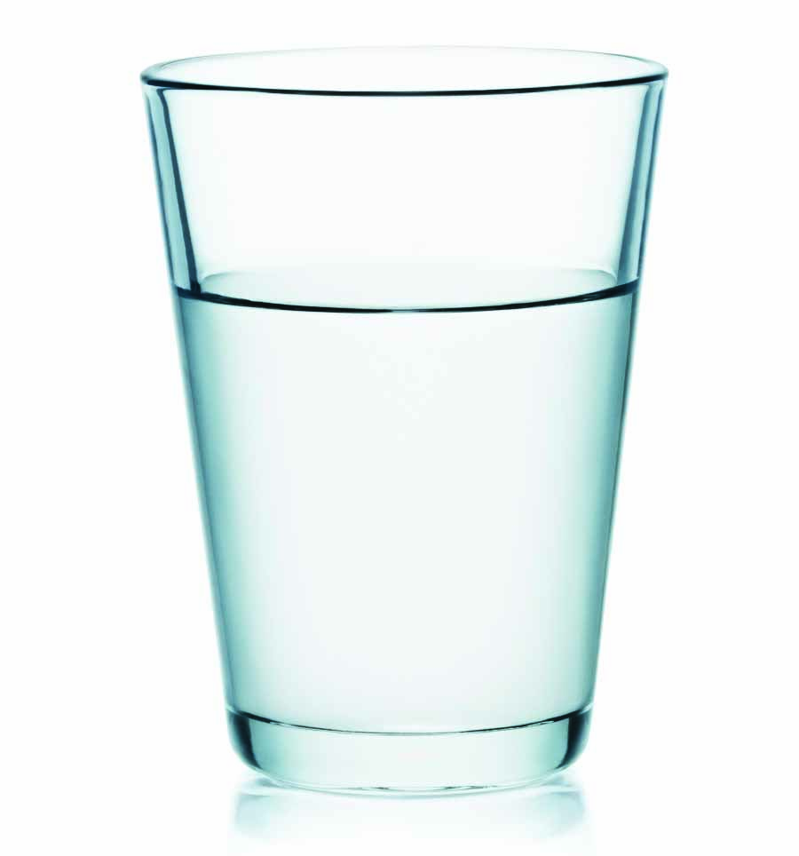
Характеристика частинок
Яка кількість молекул міститься у склянці води?
На скільки зручно рахувати таку величезну кількість молекул?

Slide 15
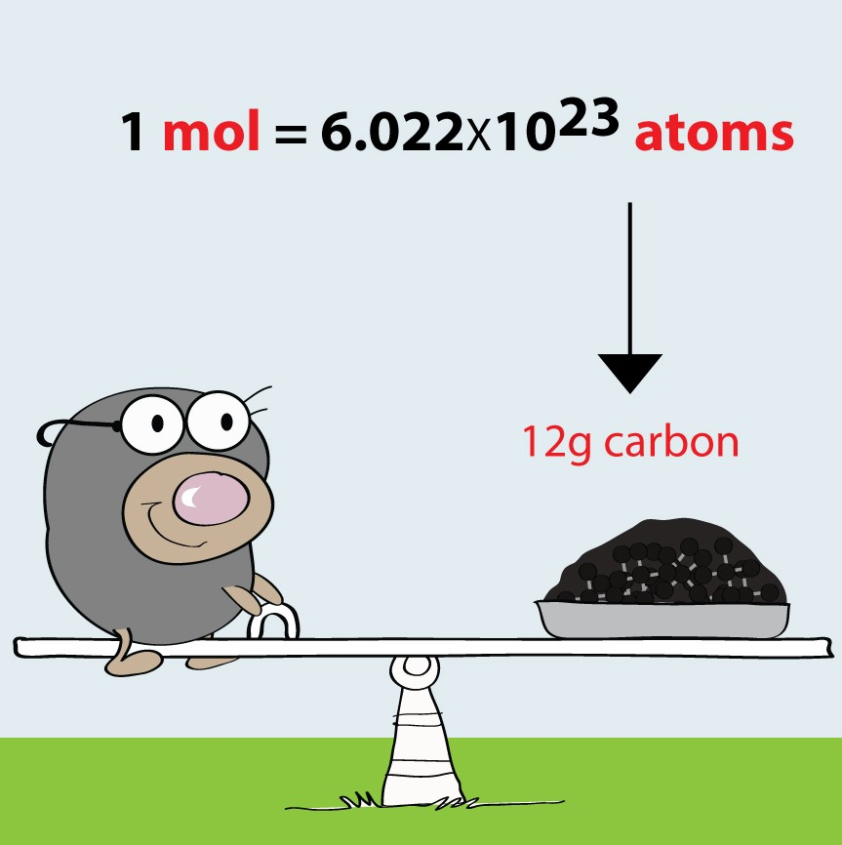
Характеристика частинок
Один моль – це кількість речовини, яка містить стільки частинок речовини (атомів, молекул, йонів), скільки атомів Карбону міститься у вуглецю масою 12 г
Стала Авогадро
$$N_{A}=6,02∙{10}^{23} {моль}^{−1}$$

Slide 16
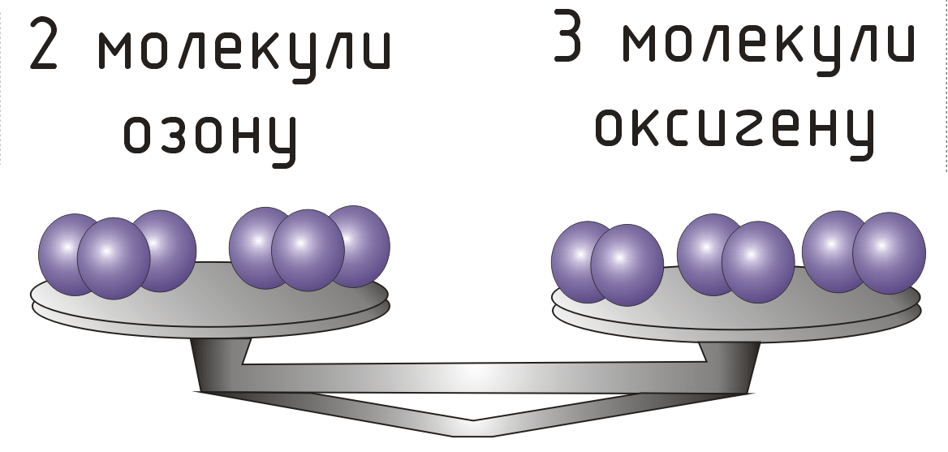
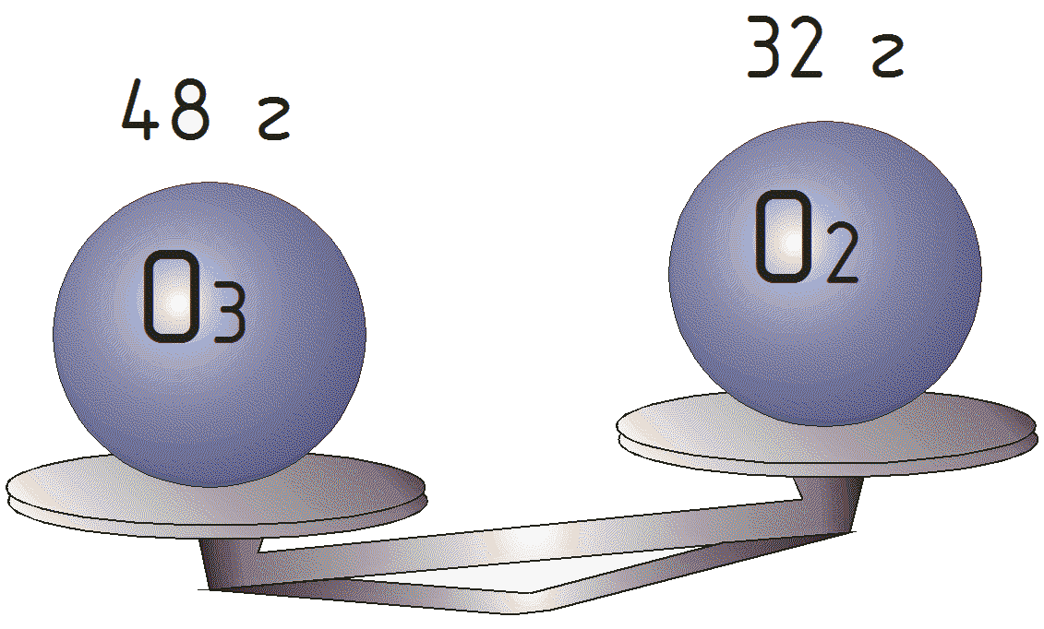
Характеристика частинок
Кількість речовини – це фізична величина, яка дорівнює кількості молів частинок речовини
Однакова маса – але різна кількість речовини
$$ν=\frac{N}{N_{A}}$$
$$\left[ν\right]=1 моль$$
Однакова кількість речовини – але різна маса

Slide 17
Характеристика частинок
Молярна маса $M$ речовини – це маса даної речовини, узятої в кількості 1 моль ($6,02∙{10}^{23}$ молекул)
$$M=M_{r}∙{10}^{−3}\frac{кг}{моль}$$
$$M=m_{0}∙N_{A}$$
$$\left[M\right]=1\frac{кг}{моль}$$
$$ν=\frac{m}{M}$$
$$N=\frac{m}{M}N_{A}$$

Slide 18
Розв'язування задач
1. Визначте відносну молекулярну масу:
а) вуглекислого газу $\left({CO}_{2}\right)$
б) метану $\left({CH}_{4}\right)$
в) води $\left(H_{2}O\right)$
г) діоксиду кремнію $\left({SiO}_{2}\right)$
д) водню $\left(H_{2}\right)$

Slide 19
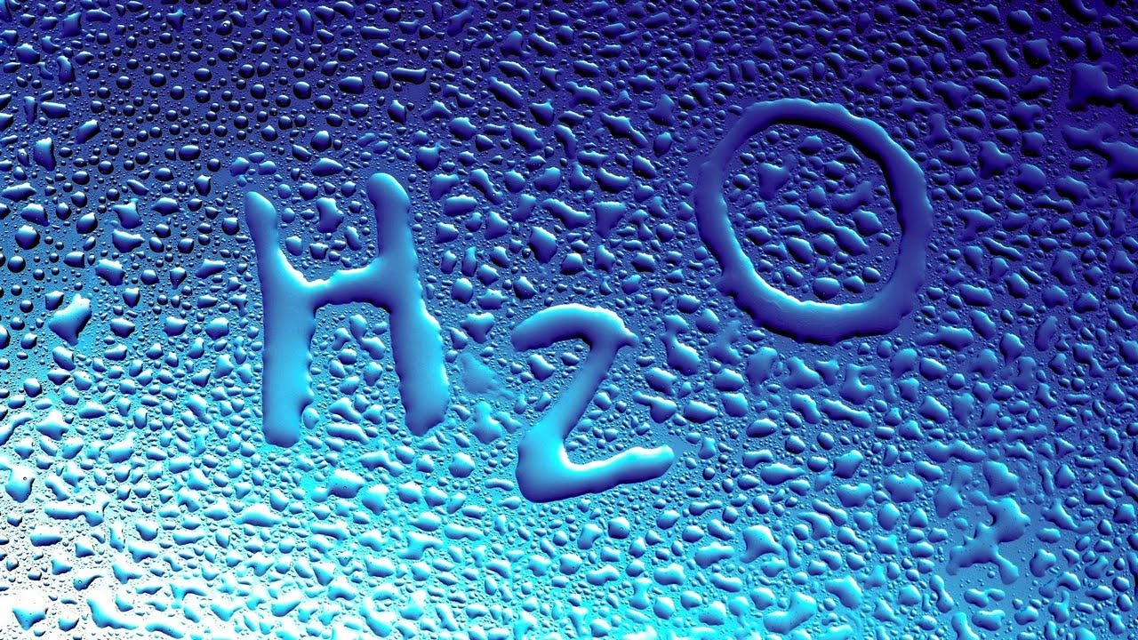
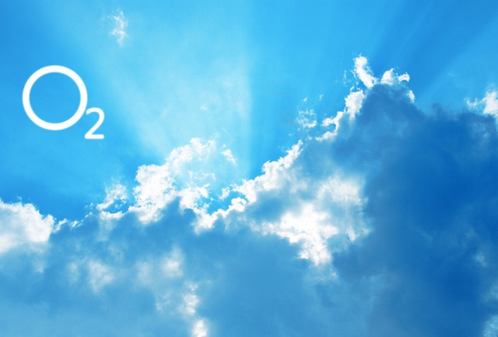
Розв'язування задач
2. Порівняйте число молекул в 1 моль води та кисню.

Slide 20
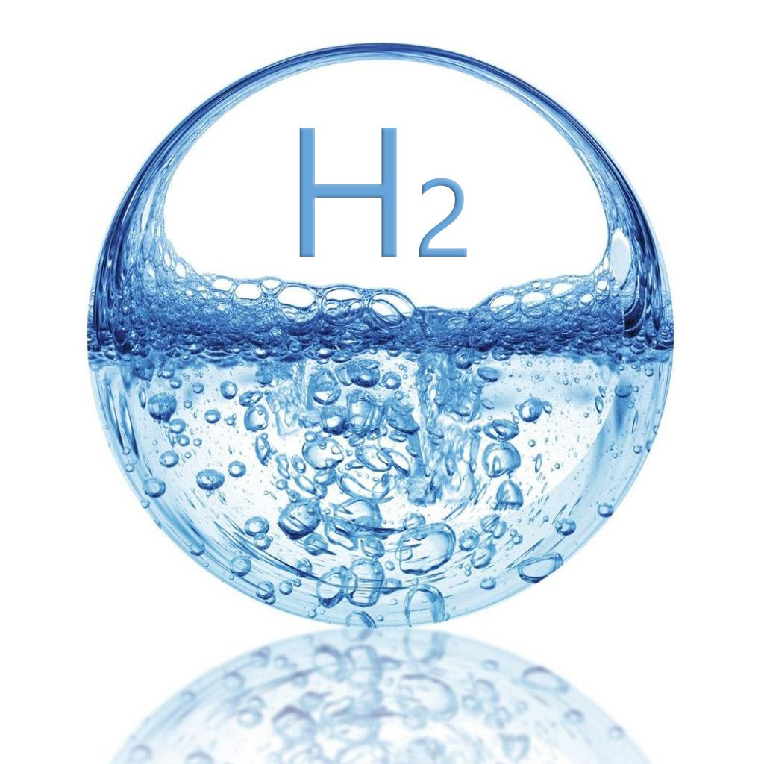
Розв'язування задач
3. У посудині міститься 1,505ꞏ10²² молекул водню. Яка кількість речовини, виражена в молях, перебуває в цій посудині?

Slide 21
Розв'язування задач
5. Маса 18,06·10²² молекул деякої речовини дорівнює 102,6 г. Визначте масу молекули й молярну масу цієї речовини.

Slide 22
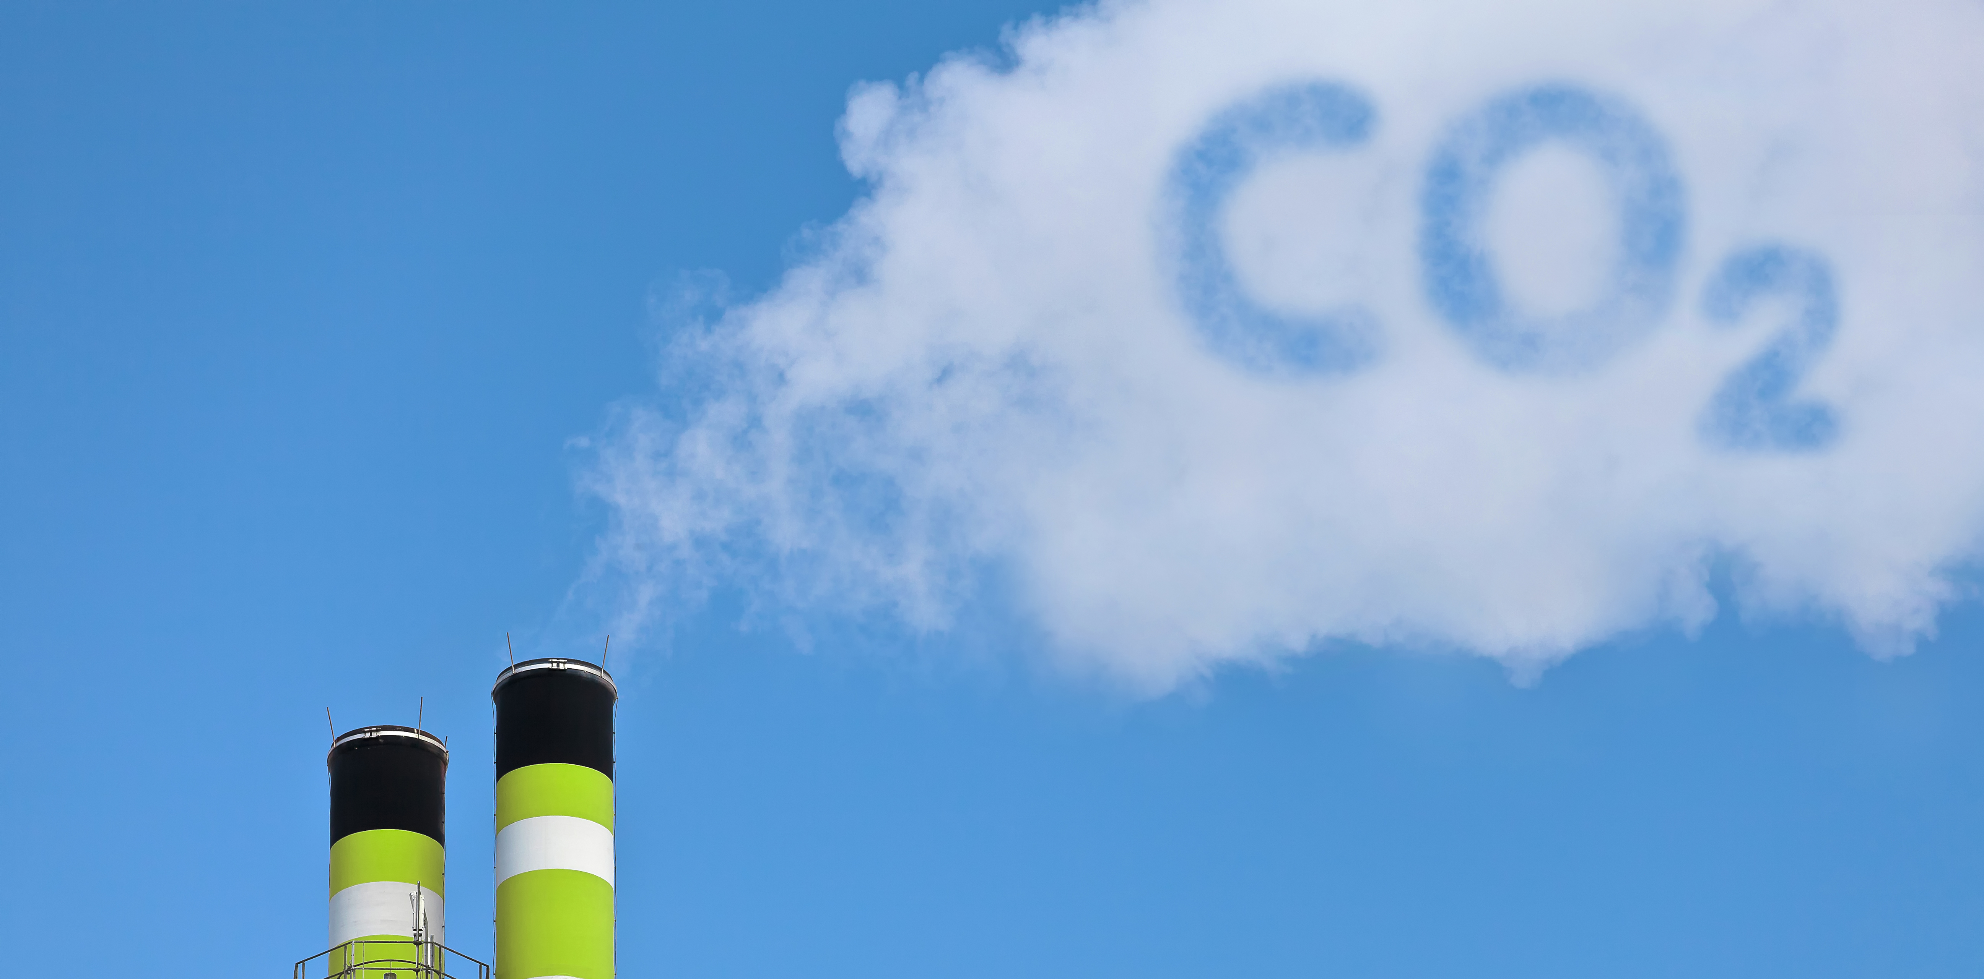
Розв'язування задач
6. Якою є маса 200 моль вуглекислого газу?

Slide 23
Розв'язування задач
7. Герметично закриту посудину об’ємом 2 л наповнено 10 г кисню. Визначте концентрацію молекул кисню в посудині.

Slide 24
Запитання для фронтального опитування
1. Назвіть основні положення МКТ.
2. Із яких частинок складається молекула?
3. Яку будову має атом?

Slide 25
Запитання для фронтального опитування
4. У яких одиницях прийнято вимірювати
масу молекул? кількість молекул?
5. Яким є фізичний зміст сталої Авоґадро?
6. Дайте характеристику таких фізичних величин, як кількість речовини; молярна маса.

Slide 26
Домашнє завдання
Опрацювати § 26,
Вправа № 26 (2, 3)

